Slide 1
미리가는 연구실 3일차
2024. 07.24

Slide 2
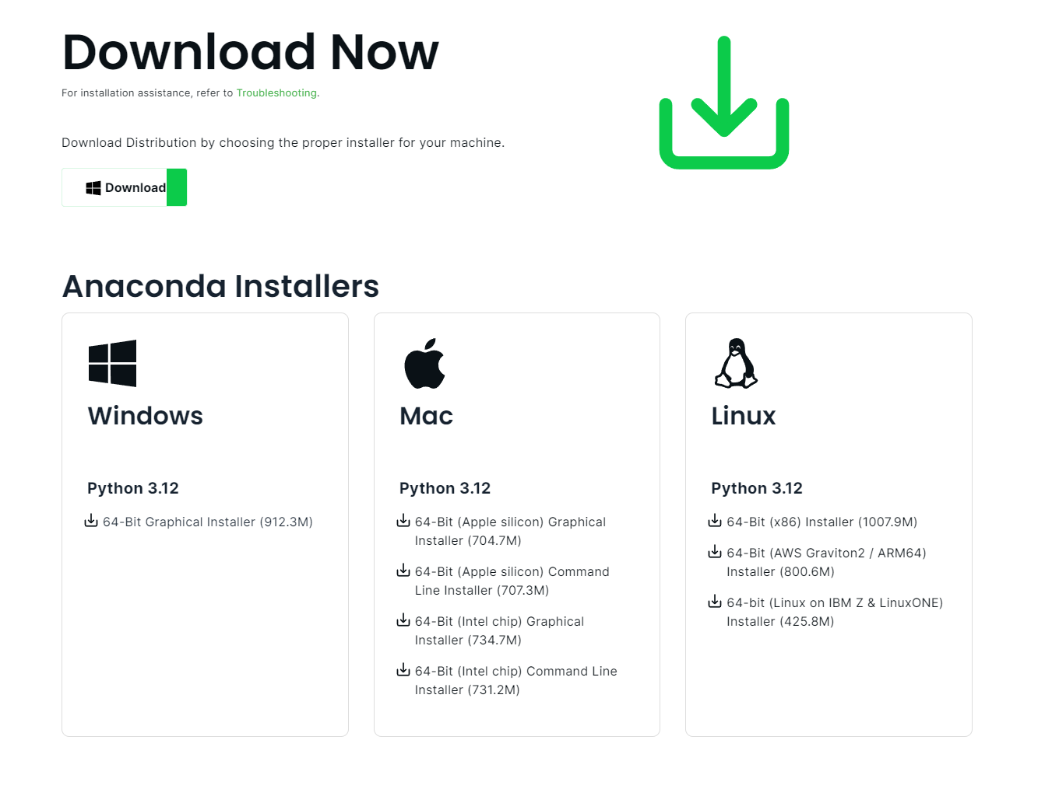
아나콘다 설치
https://www.anaconda.com/download 에서 아나콘다 설치

Slide 3
환경 구축
아나콘다 실행 후 conda create –n arduino python=3.10.0 을 입력하여 가상환경 생성
가상환경 실행 conda activate Arduino
사용할 라이브러리 설치
pip install jupyter
pip install numpy
pip install matplotlib
pip install pandas
pip install pyserial
jupyter notebook 을 입력해서 주피터 노트북 실행

Slide 4
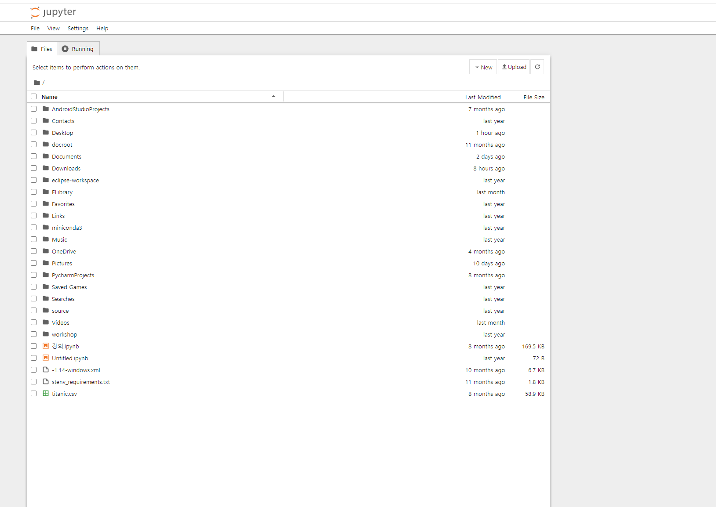
주피터 노트북
소스코드 링크
https://bit.ly/4bQcK49

Slide 5
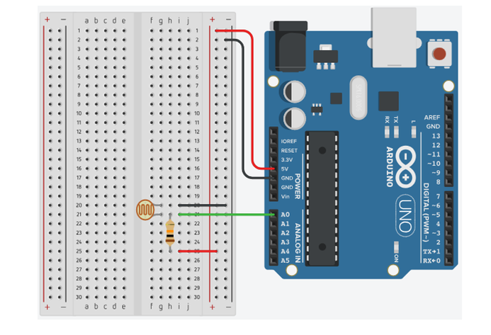
조도센서

Slide 6
아두이노 코드
void setup()
{
Serial.begin(9600);
}
void loop()
{
int light=analogRead(A0);
Serial.println(light);
}

Slide 7
아두이노 제작
소스코드 링크
https://bit.ly/4bQcK49
#include <DHT.h>
DHT dth11(9,DHT11);
char cmd;
void setup()
{
Serial.begin(9600);
dth11.begin();
}
void loop()
{
float t=dth11.readTemperature();
if(Serial.available())
{
cmd=Serial.read();
if(cmd=='\n')
{
}
else if(cmd=='T')
{
Serial.println(t);
delay(100);
}
else
{
Serial.println("not menu");
delay(100);
}
}
}

Slide 8
파이썬 코드
소스코드 링크
https://bit.ly/4bQcK49
import serial import time py_serial=serial.Serial(port='COM8',baudrate=9600) while True: commend=input('내릴 명령') py_serial.write(commend.encode()) time.sleep(0.1) if py_serial.readable(): response=py_serial.readline() print(response[:len(response)-1].decode())

Slide 9
아두이노 제작
#include <LiquidCrystal_I2C.h>
LiquidCrystal_I2C lcd(0x27,16,2);
String cmd;
void setup()
{
Serial.begin(9600);
lcd.init();
lcd.backlight();
}
void loop()
{
if(Serial.available())
{
Serial.println("OK");
cmd=Serial.readStringUntil('\n');
lcd.clear();
lcd.setCursor(0,0);
lcd.print(cmd);
}
}

Slide 10
소스코드
import serial import time py_serial=serial.Serial(port='com8',baudrate=9600) while True: commend=input('전송할 글자 입력') py_serial.write(commend.encode()) time.sleep(0.1) if py_serial.readable(): st1=py_serial.readline() print(st1[:len(st1)-1].decode())

Slide 11
연습문제
ON을 입력받으면 LED가 켜지고 OFF를 입력받으면 LED가 꺼지는 장치

Slide 12
상태 기억
#include <EEPROM.h>
int ledState=LOW;
void setup(){
Serial.begin(9600);
pinMode(7,OUTPUT);
ledState=EEPROM.read(0);
}
void loop()
{
if(Serial.available())
{
String cmd=Serial.readStringUntil('\n');
if(cmd.equals("ON"))
{
ledState=HIGH;
EEPROM.update(0,HIGH);
}
else if(cmd.equals("OFF"))
{
ledState=LOW;
EEPROM.update(0,LOW);
}
}
digitalWrite(7,ledState);
}

Slide 13
아두이노 제작
온습도 센서,led,모터,버튼 등 아두이노 부품을 이용해서 자신만의 장치 만들기(파이썬을 이용한 정보의 통신이 가능하도록 고려해서 제작)

